Slide 1

Sociedad de la Información

Slide 2
La sociedad de la información es vista como la sucesora de la sociedad industrial. Relativamente similares serian los conceptos de sociedad post-indutrial

Slide 3
Aun cuando no existe un concepto universalmente aceptado de lo que se llama sociedad de la información .
La mayoría de los autores concuerdan en que alrededor de 1070 se inició un cambio en la manera en que las sociedades funcionan.

Slide 4
Los que están a favor del Sistema de la Información
Sostienen que la incorporación de la TIC en todos los procesos productivos , ciertamente facilitan la inserción a los mercados globales , donde la intensa competencia obliga a reducir costo y de ajustarse de manera casi inmediata a las cambiantes condiciones del mercado.

Slide 5
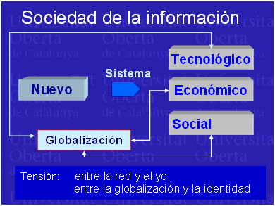

Slide 6
